Slide 1
Aluno: Alcir Rodrigues dos Santos Junior
ATENDIMENTO E ACIONAMENTO DO SISTEMA DE INTERFONE RESIDENCIAL VIA CELULAR ATRAVÉS DE MICROCONTROLADOR
Orientadores: Prof. Samuel Moro Bergamo Cavalcante e Prof. Juliano Kontida

Slide 2
Sumário
Problema
Resumo
Metodologia
Protótipo
Resultados Obtidos
Conclusão

Slide 3
Problema
Atualmente um dos grandes problemas que a população enfrenta é a onda de assaltos a suas residências, boa parte desses assaltos é realizada durante o período em que os moradores não se encontram em suas casas.
Esses sistemas também não atendem são situações como: caso algum morador da casa esqueça as chaves outra pessoa autorizada precise entrar na residência e ninguém esteja presente.

Slide 4
Resumo
O projeto tem como finalidade a construção de um protótipo de interfone residencial onde será possível realizar o atendimento a distância através de um aparelho de telefone celular.

Slide 5
Metodologia
Funcionamento da rede de telefonia celular
Módulos GSM
Comandos AT
Microcontroladores
Funcionamento dos interfones
Funcionamento das fechaduras elétricas

Slide 6
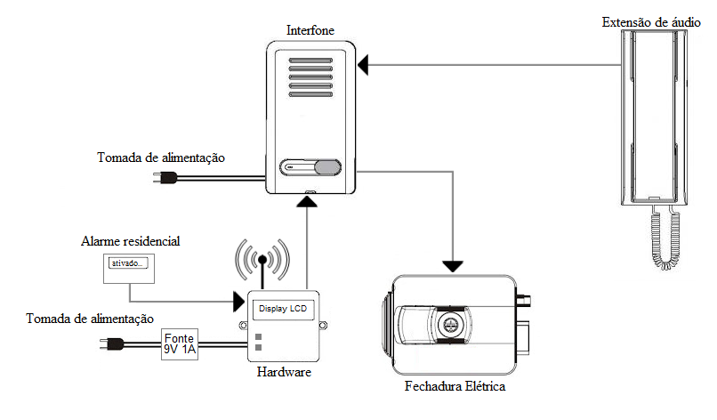
Protótipo
Interfone
Extensão de Áudio
Fechadura Elétrica
Hardware

Slide 7
Resultados Obtidos
Testes com os componentes separados funcionam de primeira
Pequena refatoração na biblioteca GSM do Arduino
Sistema de áudio do interfone não é dos melhores
Prioridade na disponibilidade dos serviços pelas operadoras

Slide 8
Conclusão
A automação residencial é uma área em grande crescimento nos últimos anos, que tem como principal objetivo facilitar a vida de seus utilizadores, por esse motivo projetos como este tem ganho cada vez mais espaço no mercado.

Slide 9
Obrigado.

